Slide 1
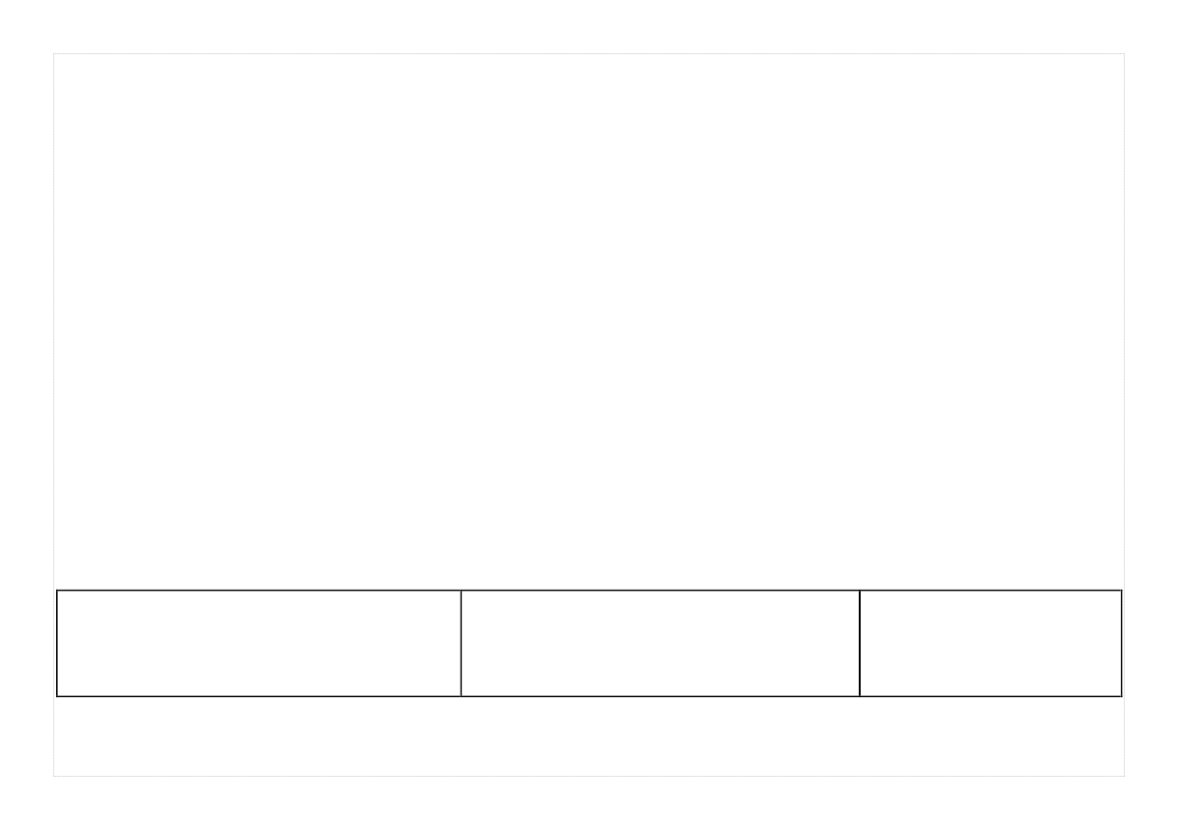
Тема 1. ІНФОРМАТИКА. ПРИНЦИПИ ОРГАНІЗАЦІЇ ЕОМ. СИСТЕМИ
ОБЧИСЛЕННЯ. АПАРАТНЕ ЗАБЕЗПЕЧЕННЯ (HARD WARE)
Інформація
«Інформатика» від латинського «іnfоrmаtіо» (пояснення, виклад,
тлумачення) - відомості про що-небудь у вигляді конкретних даних.
Наука про процеси передачі, прийому, перетворення та зберігання
інформації, розглядає інформацію як зняту невизначеність наших
знань про щось (Клод Шенон, засновник теорії інформації).
Інформація-відображенняреального(матеріального,
предметного) світу, що виражається у вигляді сигналів, знаків.
Властивості інформації
• об’єктивність;
• достовірність;
• повнота;
• актуальність;
• корисність;
• зрозумілість.

Slide 2
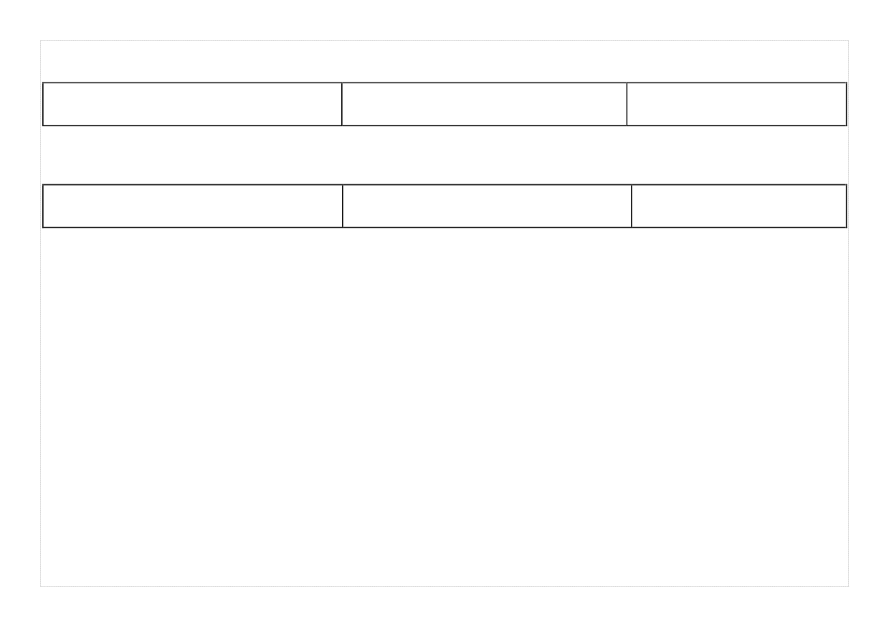
За способом сприйняття розрізняють види інформації:
• візуальна; звукова;
• нюхова; смакова.
• тактильна;
За призначенням інформацію поділяють на:
• масову;
• спеціальну;
• особисту.
Шум - частина повідомлення, яке не несе корисної інформації.
Інформатика - наука, яка вивчає структуру і властивості
інформації, закономірності та методи подання, пошуку, зберігання,
обробки та передачі інформації за допомогою комп’ютерних систем.
Інформатика як наука сформувалась у другій половині ХХ ст.
Англійський варіант назви Соmрutеr Sсіеnсе (комп’ютерна наука).
Інформаційна діяльність людини – процес, який пов’язаний з
отриманням,перетворенням,нагромадженням,зберіганням,
передаванням, поданням інформації.
Фахівець кожного дня повинен читати ≈100 ст. технічного змісту.

Slide 3
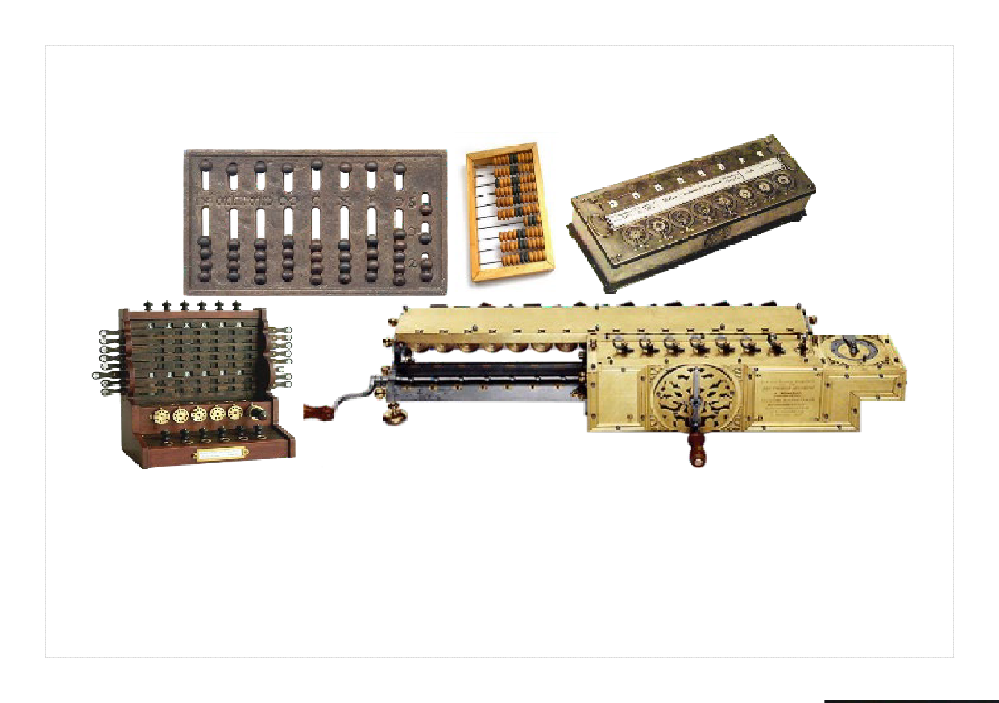
Історія розвитку обчислювальних машин
Абак (3 тисячоліття до н.е.) – прообраз рахівниці
1623 - "Рахуючий годинник" Вільгельма Шикарда: для додавання
та віднімання 6-значних чисел
1673 - "Механічний калькулятор" Ґотфріда Лейбніца: додавання,
віднімання, множення та ділення у двійковій системі числення

Slide 4
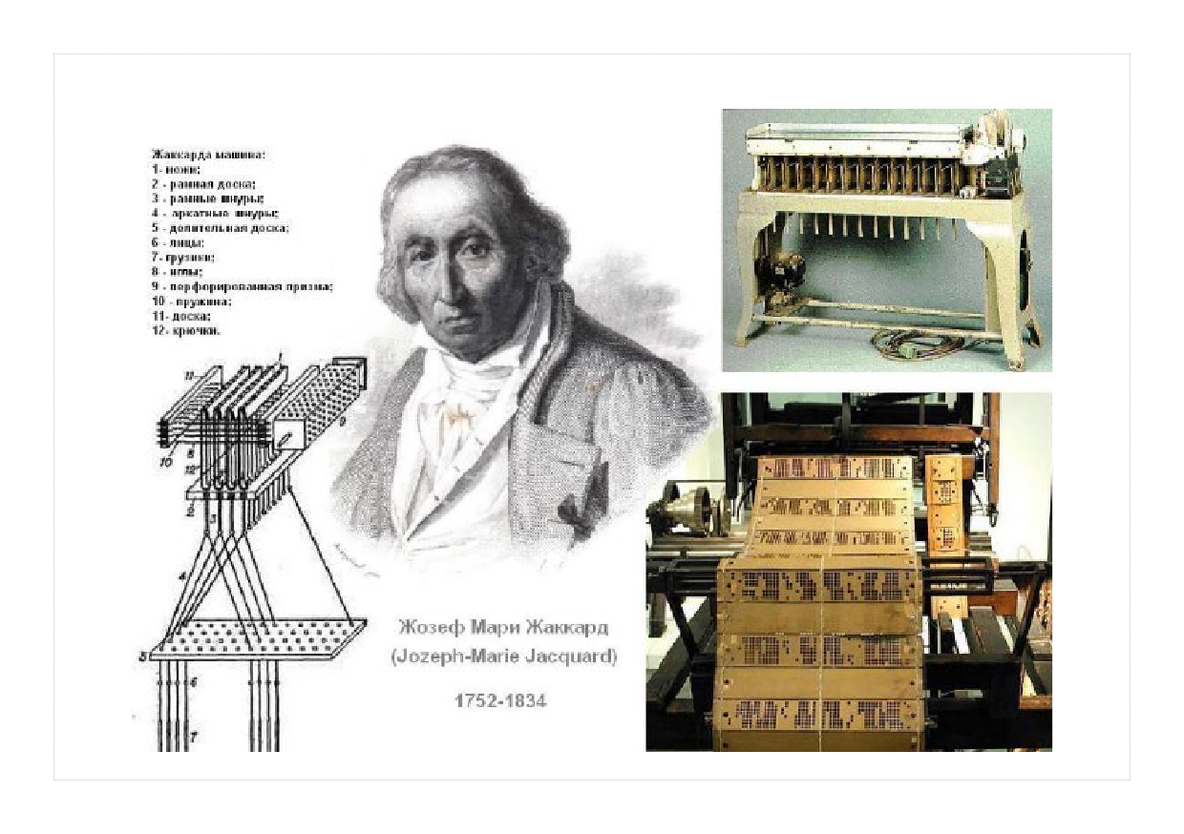
Програмований ткацький станок Жаккарда (1804)

Slide 5
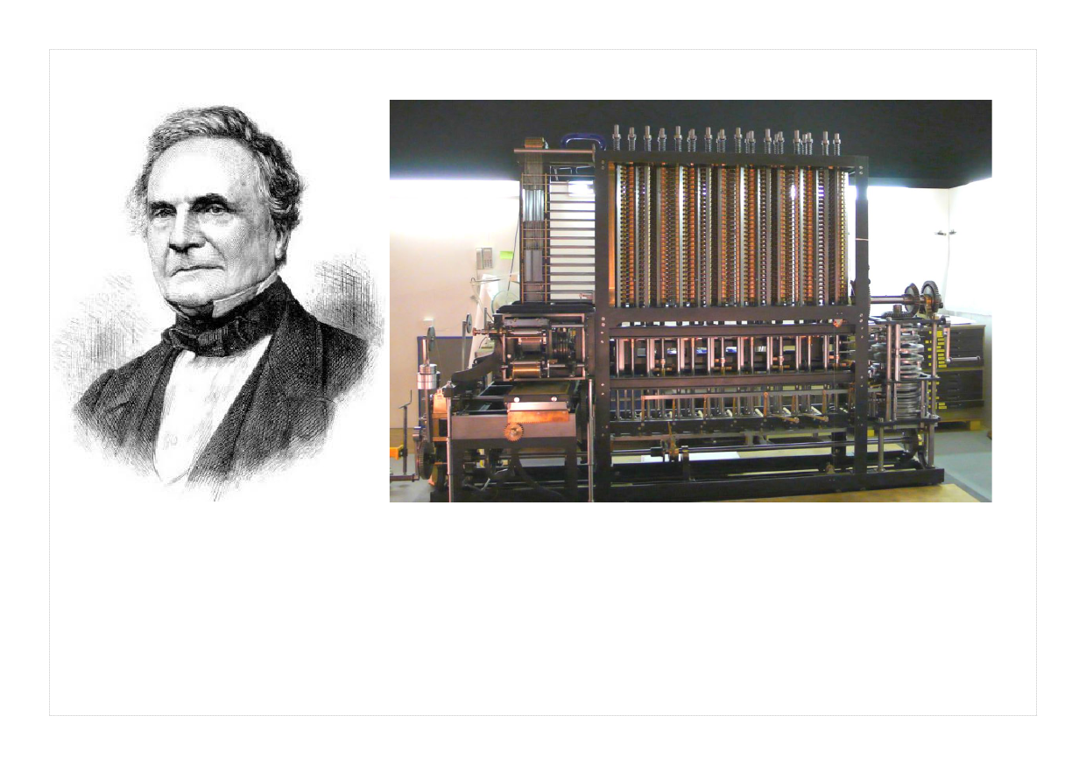
Машина Бебіджа (1830)

Slide 6
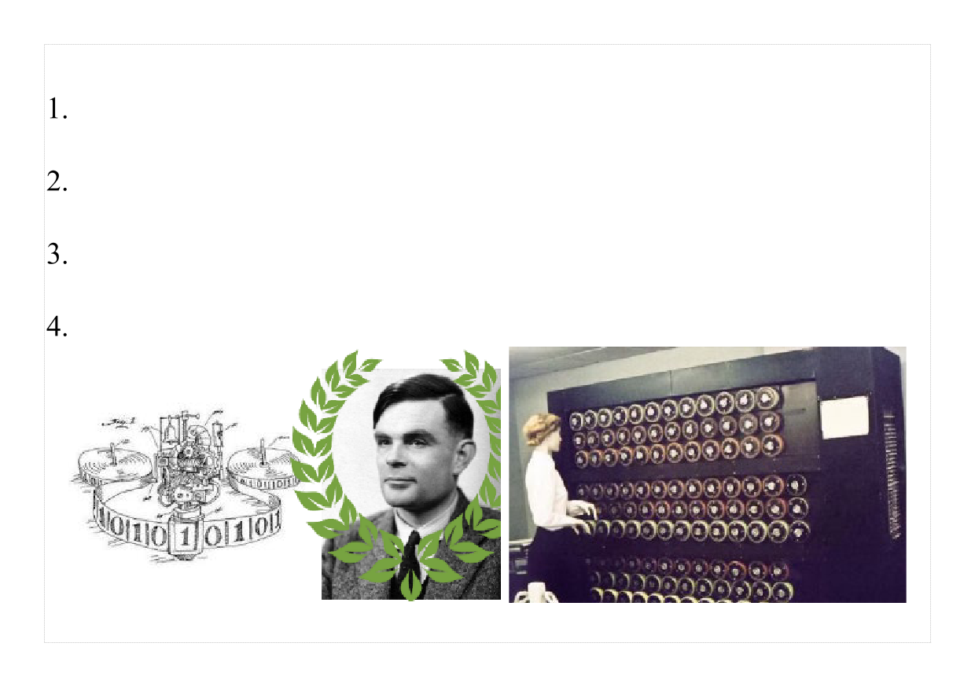
Алан Тьюрінг (1912-1954)
Автор першої математичної моделі комп'ютера загального
призначення.
Кріптоаналітик, проектувальник машини Enigma для злому
німецьких військових шифрів.
Розробник першого комп'ютера з програмою, що зберігається у
пам'яті.
Автор тесту для випробовування штучного інтелекту.

Slide 7
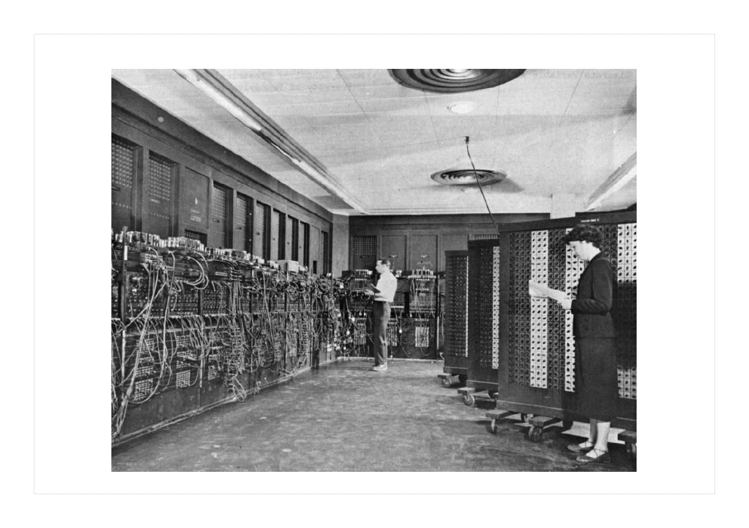
ENIAC (1946) – 1 покоління

Slide 8
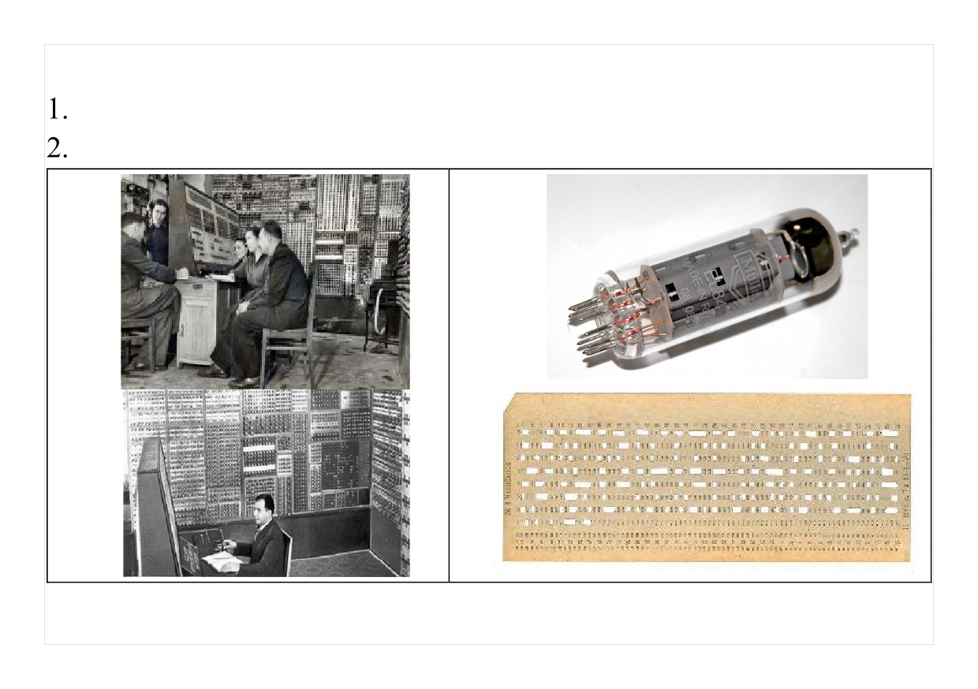
МЕСМ Лебедєва (1950)
Перша повністю електронна обчислювальна машина в Європі
50 операцій в секунду, 6000 вакуумних ламп. приміщення 60 кв.м.

Slide 9
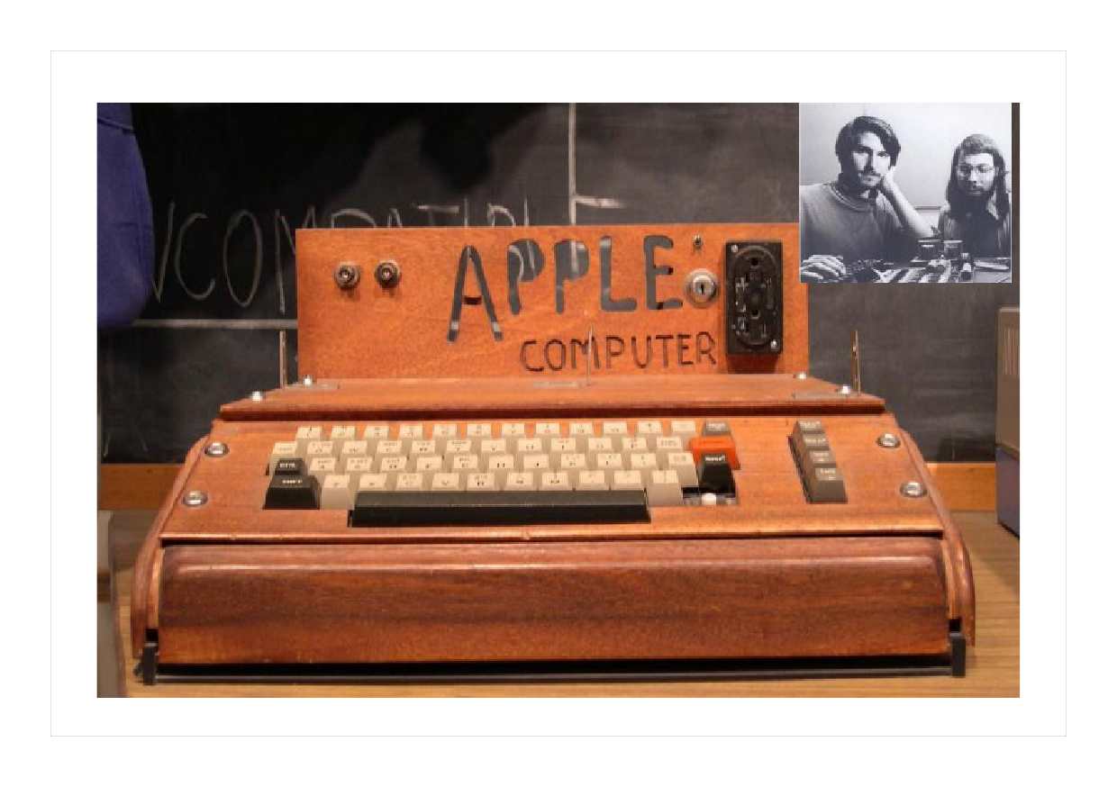
Apple (1976) – третє покоління

Slide 10
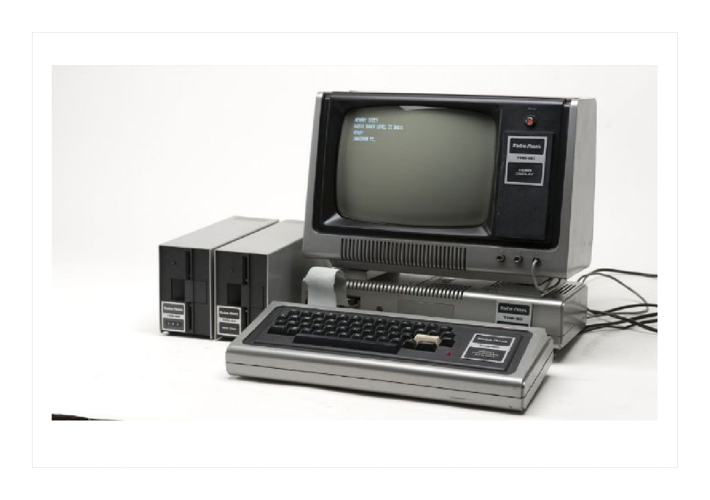
Електроніка НЦ-8010 (1981)

Slide 11
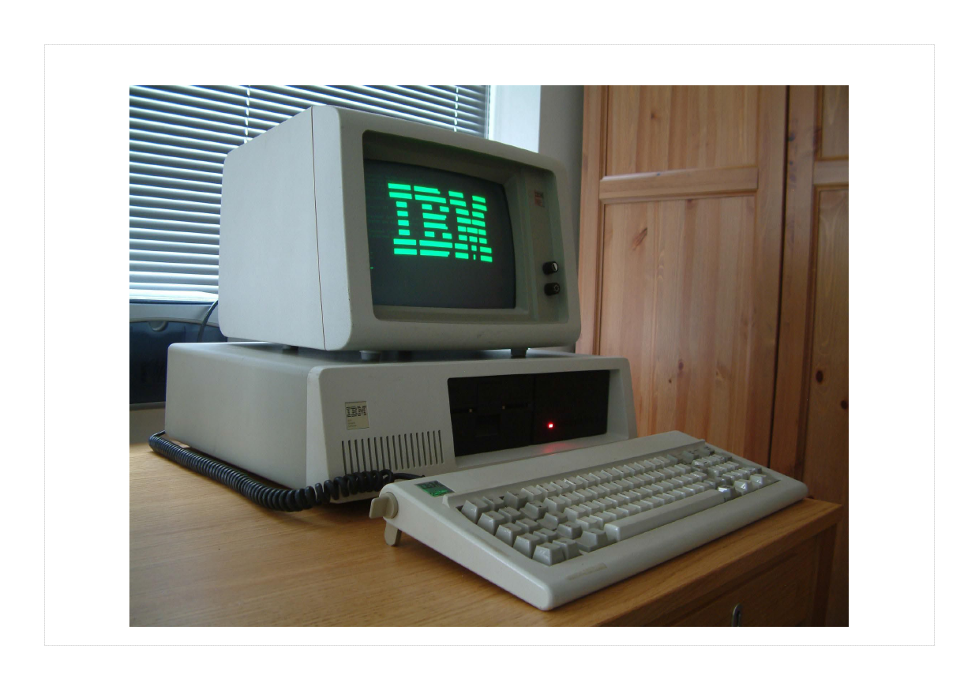
IBM PC 5150 (1981)

Slide 12
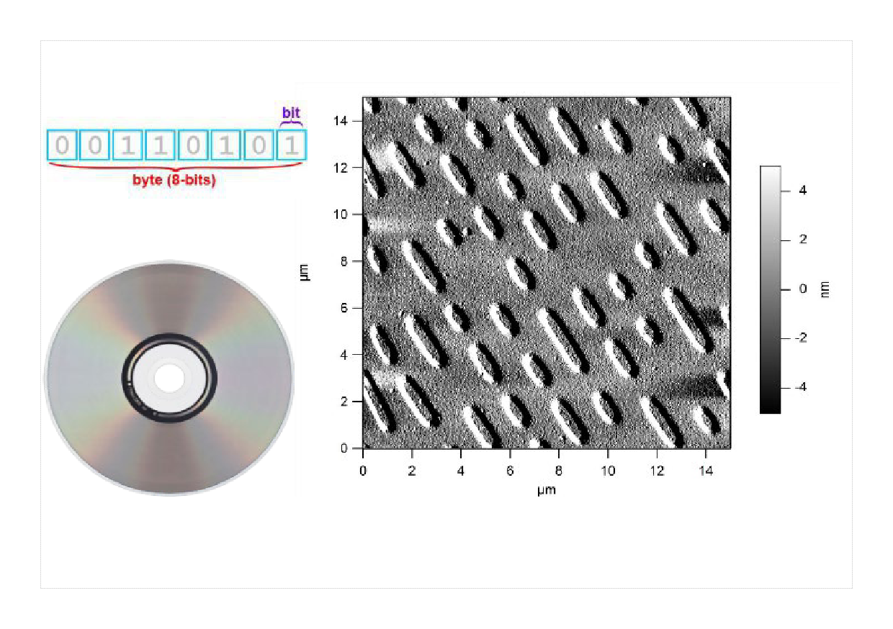
Поверхня CD-диску

Slide 13
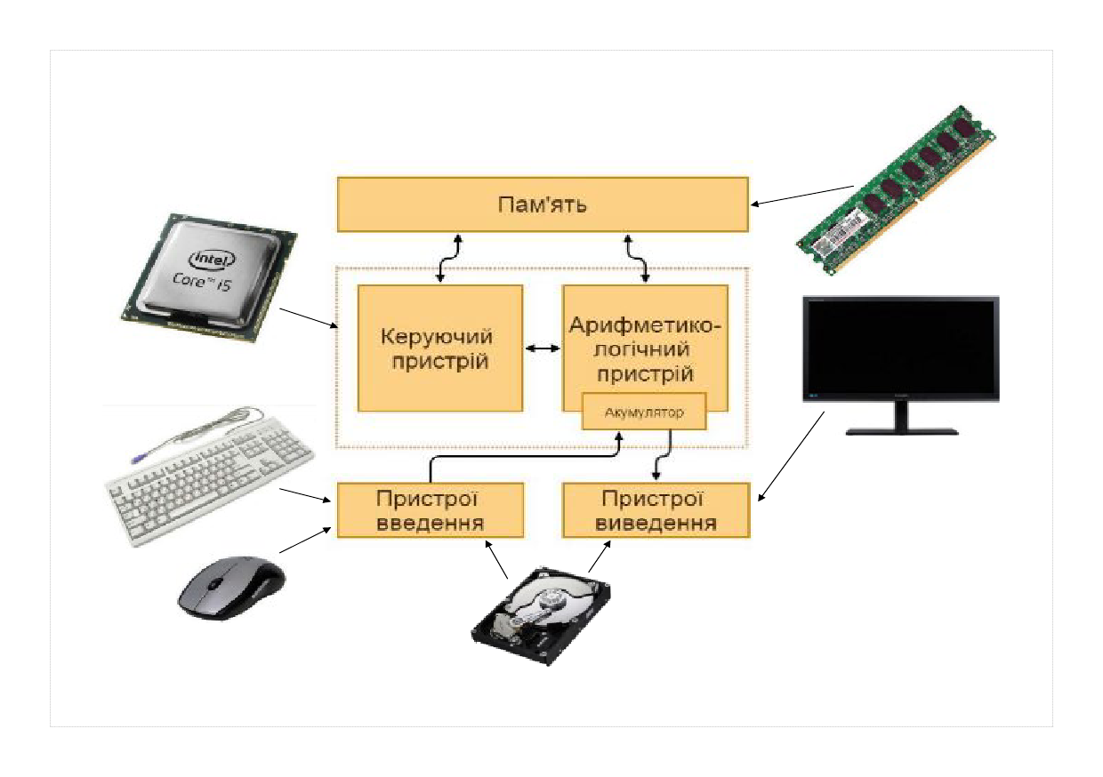
Архітектура комп'ютера фон Неймана

Slide 14

Системи числення
Система числення визначає правила запису чисел і виконання над
ними арифметичних операцій (+ - * /).
В інформатиці використовують три основні системи числення:
• двійкову
• вісімкову
• шістнадцяткову
Одиниці інформації
Біт (binary digit) - двійковий розряд, який приймає значення 0 чи 1,
є найменшою одиницею виміру інформації.
Біт можна представити як чарунку (комірку) пам’яті.
Байт (byte) - вісім послідовних бітів, є базовою одиницею виміру
комп’ютерної інформації.
8У восьми двійкових розрядах вміщується 2 =256 цілих чисел (від 0
до 255).
Для виміру об’єму інформації використовують наступні одиниці:
1 Кілобайт (К)=1024=210 байт (Б)=103 Б

Slide 15
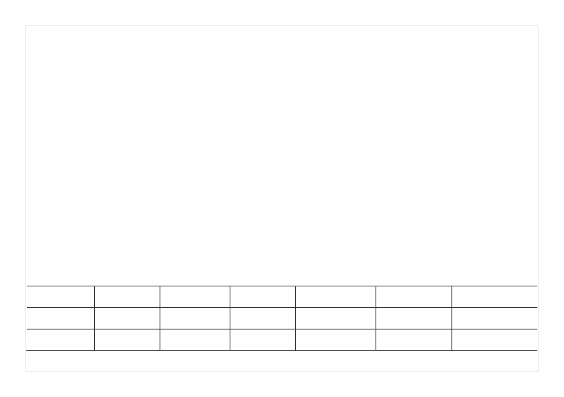
1 Мегабайт (М)=1048576=220 Б=210 КБ=106 Б
1 Гігабайт (G)=1073741824=230 Б=220 КБ=210 МБ=109 Б
403020121 Терабайт (T)=2 Б=2 КБ=2 МБ=10 Б
Кодування символів
Кодування - процес заміни знаків одного набору знаками іншого.
• ASCII (American Standard Code for Information Interchange -
стандартний код інформаційного обміну).
У системі ASCII закріплені 2 таблиці кодування:
• базова таблиця закріплює значення кодів від 0 до 127
• розширена від 128 до 255.
Частина кодової сторінки 866 для MS DOS
..48 - 065 - A97 - a 128 - A160 - а251 - √
49 - 166 - B98 - b 129 - Б161 - б252 - №24 - ↑
50 - 267 - C99 - c130 - В162 - в255 - _25 - ↓

Slide 16
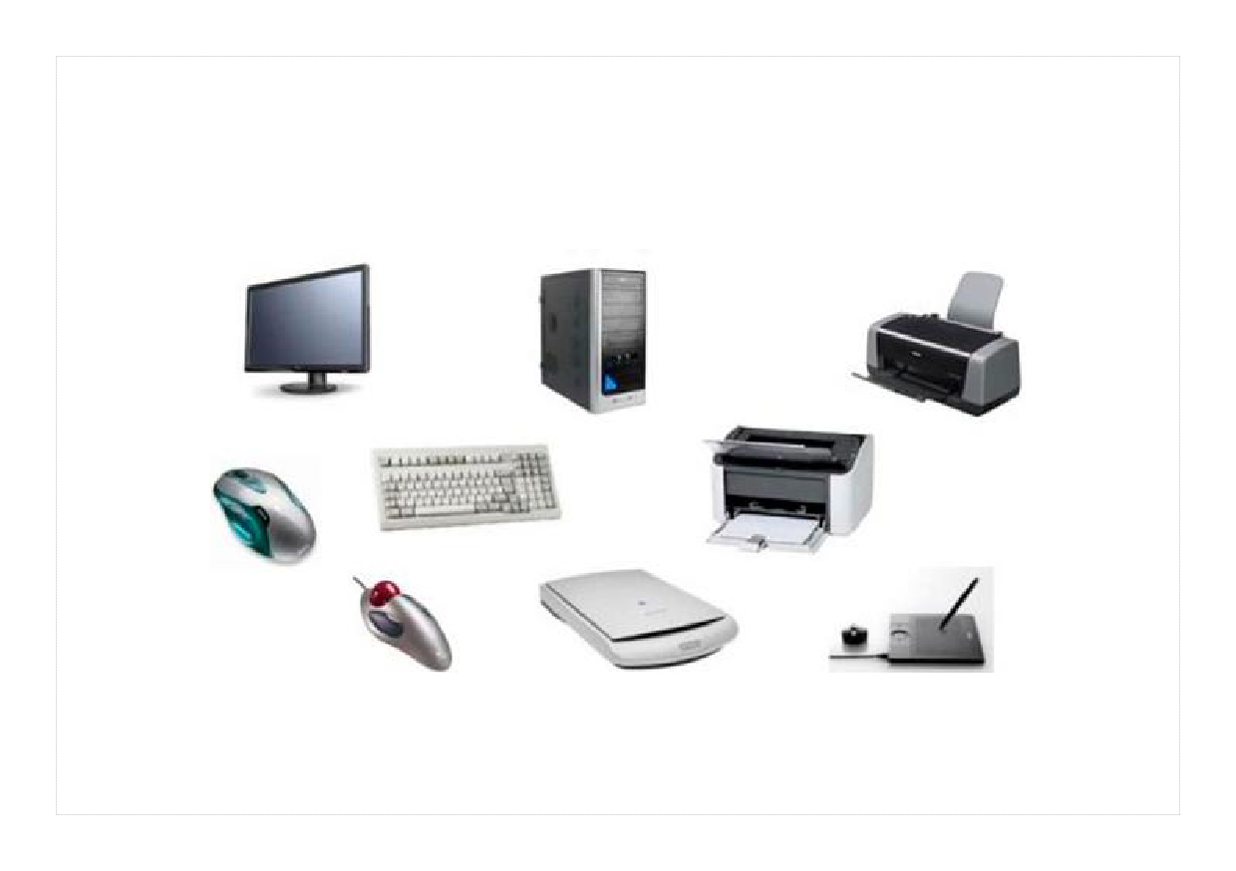
Апаратне забезпечення (hardware)
Обчислювальна система - сукупність апаратних і програмних
засобів, які забезпечують автоматизацію, збір, нагромадження,
обробку, систематизацію, збереження, подання, передачу інформації.
Архітектура ПК - структурна схема внутрішньої організації і
взаємодії основних функціональних модулів ПК.

Slide 17
Принцип відкритості архітектури - можливість зборки комп’ютера
із пристроїв, виготовлених різними виробниками.
Виробництвом компонент для ПК займаються: Intel, AMD, Cyrix,
IBM, Toshiba, Fujitsu, Hewlett-Packard, Phillips, Samsung та інші.
Системний блок
Центральний процесор, внутрішня пам’ять і системна шина
конструктивно розташовані на материнській платі в окремому блоці,
який називається системним.

Slide 18
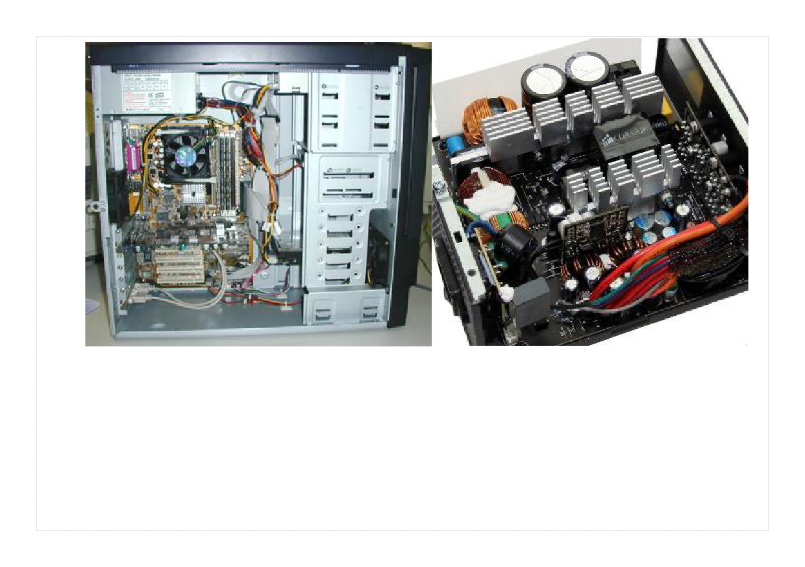
Материнська плата (motherboard) - системна плата на якій
розташовані чипсети, процесор, пам’ять, слоти розширення тощо.
Шини поділяють на:
• паралельні (складається із декількох ліній передачі даних);

Slide 19
• послідовні (складається із однієї лінії передачі даних, які
передаються біт за бітом).
Кількість інформації, яка передається по каналу за одиницю часу
називається пропускною здатністю каналу. В послідовних шинах
пропускна здатність вимірюється в КБіт/с, в паралельних - в МБіт/с.
Центральний процесор (ЦП, CPU - Central Processing Unit) -
основний пристрій ПК, який виконує арифметично-логічні дії над
даними (виконує програму), керує спільною роботою всіх пристроїв.
Найважливішими характеристиками процесора являються:
• продуктивність (швидкодія) залежить від тактової частоти (МГц);
• розрядність, яка виражається кількістю двійкових розрядів які
опрацьовуються за один такт.

Slide 20
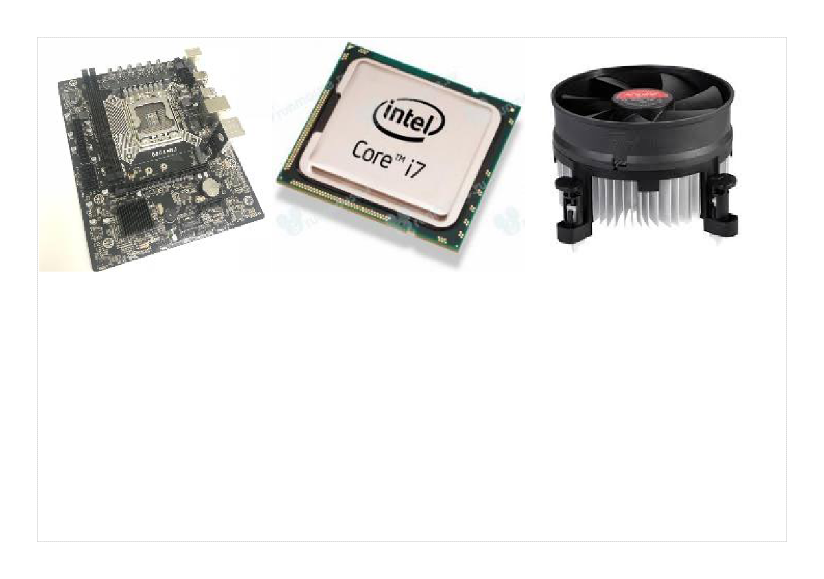
Пам’ять
Внутрішня(оперативна)пам’ятьПКскладаєтьсяз
запам’ятовуючого пристрою (ОЗП) - пам’ять довільного доступу
(Random Access Memory - RAM) і постійного запам’ятовуючого
пристрою (ПЗП) - (Read-Only Memory - ROM).
Основні характеристики пам’яті: тип - визначає статичну чи
динамічну пам’ять; структура - кількість комірок і їх розрядність;
об’єм - показує її ємність; час вибірки (в нано секундах, нс).

Slide 21
Конструктивно внутрішня пам’ять оформляється у вигляді чарунок
пам’яті, кожній з яких надається номер (адреса). Довжина кожної
чарунки пам’яті, яку називають розрядністю, може бути 1, 2, 4 та 8
байт (відповідно 8, 16, 32 та 64 біт).
Зовнішня пам’ять призначена для тривалого зберігання програм і
даних. Обсяг зовнішньої пам’яті значно більша від внутрішньої, але її
швидкодія запису і зчитування суттєво поступається.
Сьогодення характеризується широким використанням флеш-
пам’яті (флешок) об’ємом 2-64 ГБ.
Жорсткий диск (hard disk, вінчестер) використовується для
довготермінового зберігання інформації. Вінчестер зорганізується у
вигляді пластин, які складені в пакет на одній осі обертання.
Основні характеристики вінчестера: фірма-виготовлювач – Fujisu,
Western; об’єм коливається від 20 ГБ до 4 ТБ і більше; час доступу - 7-
20 міні секунд; швидкість зчитування і запису до 5 Мбайт/с; швидкість

Slide 22
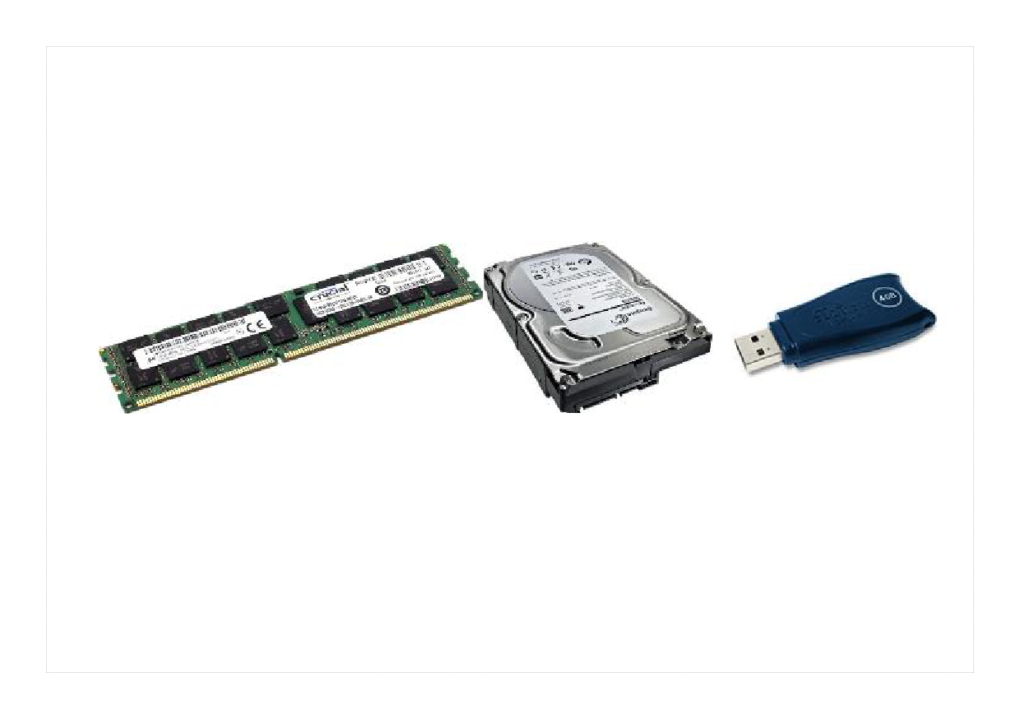
обертання, кількість дисків та їх об’єм, структура поділу на доріжки,
сектори, кластери, циліндри.
Швидкість їх обертання близько 4500 ... 12000 об/хв.
Інформація записується по концентричних колах (треках), які
складають циліндри.
Периферійні пристрої
Всі зовнішні пристрої підключаються до ПК через спеціальні
порти - роз’єми, які призначені для електричного підключення
периферійного пристрою до ПК.
Поділяють порти на:

Slide 23
• послідовні (COM) - для підключення принтера, модему, джойстик,
миша.
• паралельні (LPT) - для підключення принтера, сканера, дисків.
Для периферійного пристрою необхідно мати драйвер - програму,
яка управляє роботою пристрою.
Відео система (video, монітор, monitor, дисплей, display)
призначена для виводу текстової та графічної інформації.
Відео система складається із дисплея і відеоадаптера.
Підключається відеоадаптер до системної шини через швидкісну
локальну шину PCI (32 біта, 33 МГц частота, 132 МБайт/с обміну),
AGP (Accelerated Graphics Port) - (64 біт, 66 МГц, 528 МБайт/с).
Дисплеї побудовані на основі:
• електронно-променевої трубки;
• рідинних кристалах.

Slide 24
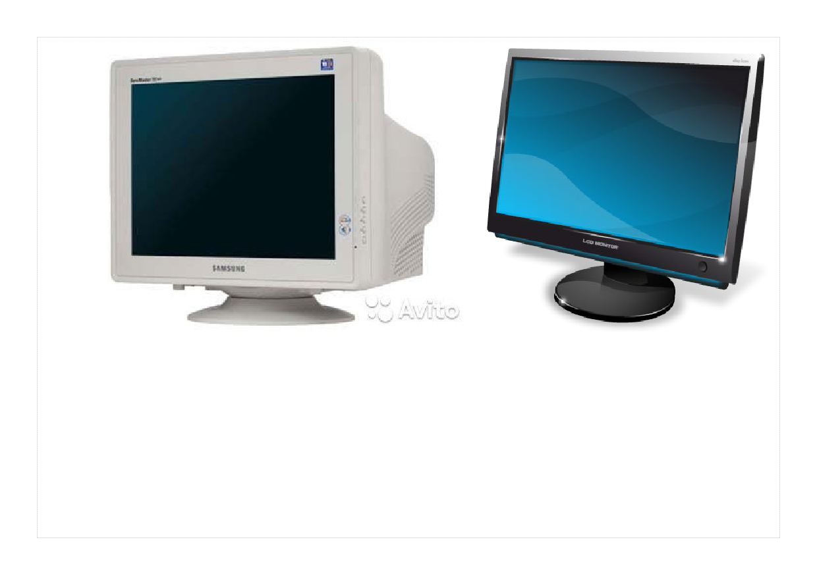
Основні характеристики дисплея:
• роздільна здатність - кількість пікселів по горизонталі і вертикалі
• палітра - кількість кольорів відео системи.
• розміри видимої частини дисплея вимірюють по діагоналі в дюймах
(25.4 мм) і вони бувають 14’’, 15’’, 17’’, 19’’, 21’’ і більше;

Slide 25
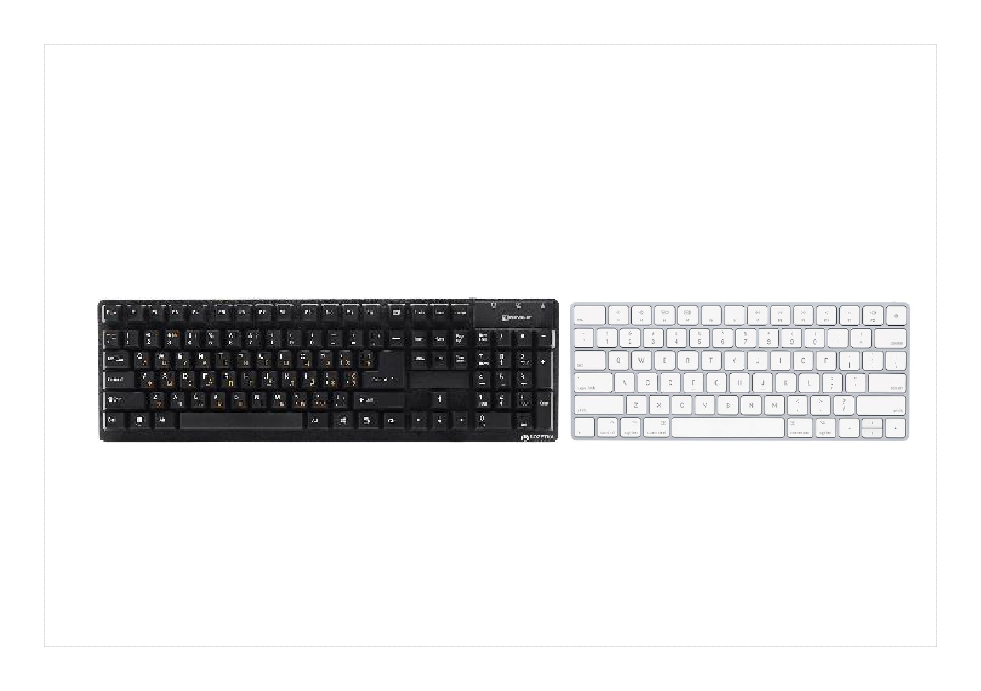
• частота кадру відео режиму 75 Гц (бажано 100 Гц) забезпечує
менше миготіння, що важливо для очей користувача.
Клавіатура (keyboard) є головним засобом введення символьної
інформації (літер, цифр, розділових знаків), а також команд для
управління роботою ПК. Найбільш широко використовується варіант
101-клавішної клавіатури. Клавіші клавіатури можуть бути сенсорні,
ємкостні і герковані (герметизовані).
Принтер (printer) призначений для виведення на папір символьної
чи графічної інформації.
Принтери поділяються на матричні, струменеві та лазерні.
Підключається до послідовного LPT-порту.

Slide 26
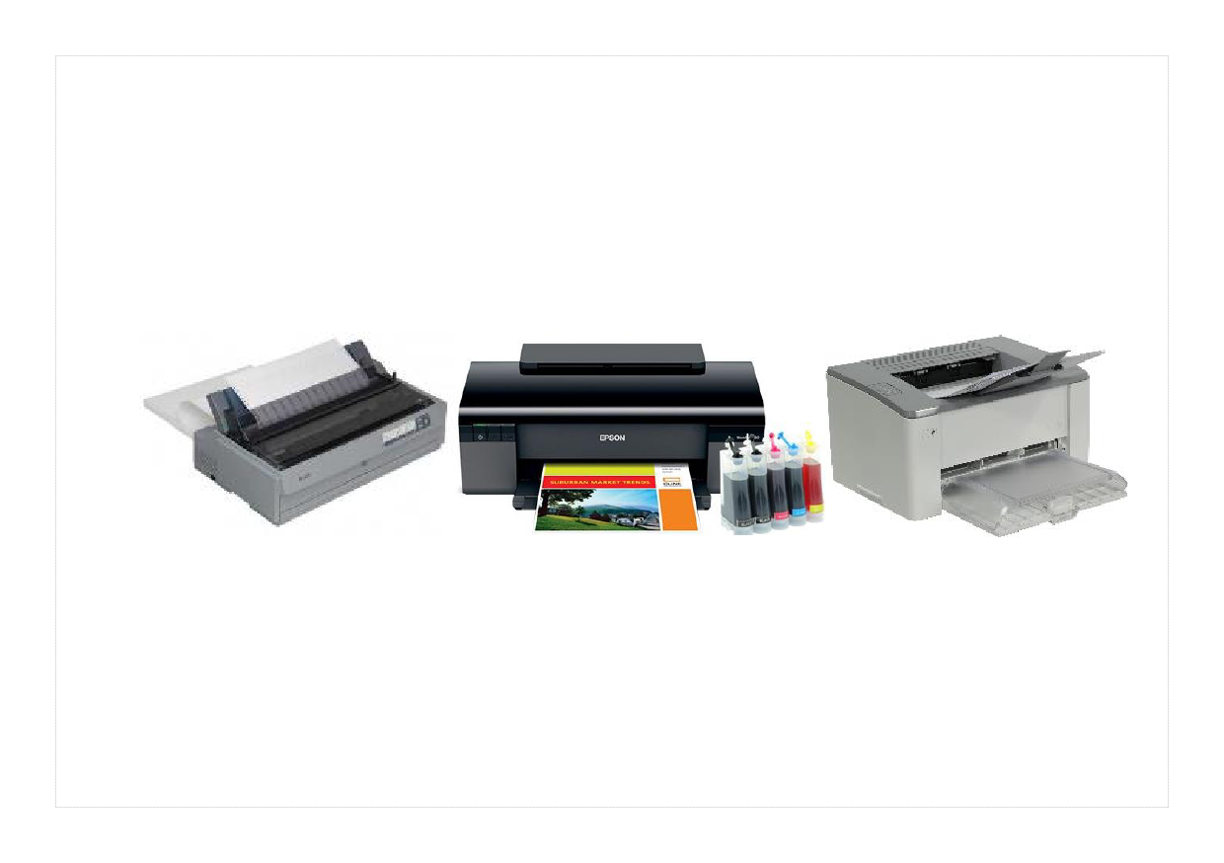
Основні характеристики - тип принтера, швидкість, розміри
формату та якість друкування.
Якість друкування визначається роздільною здатністю принтера -
кількістю друкованих крапок на дюйм (dpi - dots per inch).
В струменевому принтері зображення одержується шляхом
нанесення на папір тонкого тонера за допомогою форсунки.
Лазерні принтери забезпечують найвищу швидкість та найкращу
якість друкування. Лазерний промінь електризує поверхню барабана,
який опісля притягує до себе тонер. Роздільна здатність лазерного
принтера 300, 600, 1200, 2400 dpi, швидкість друкування - до 20
сторінок за 1 хв.
Миша (mouse) - пристрій вводу та управління.

Slide 27
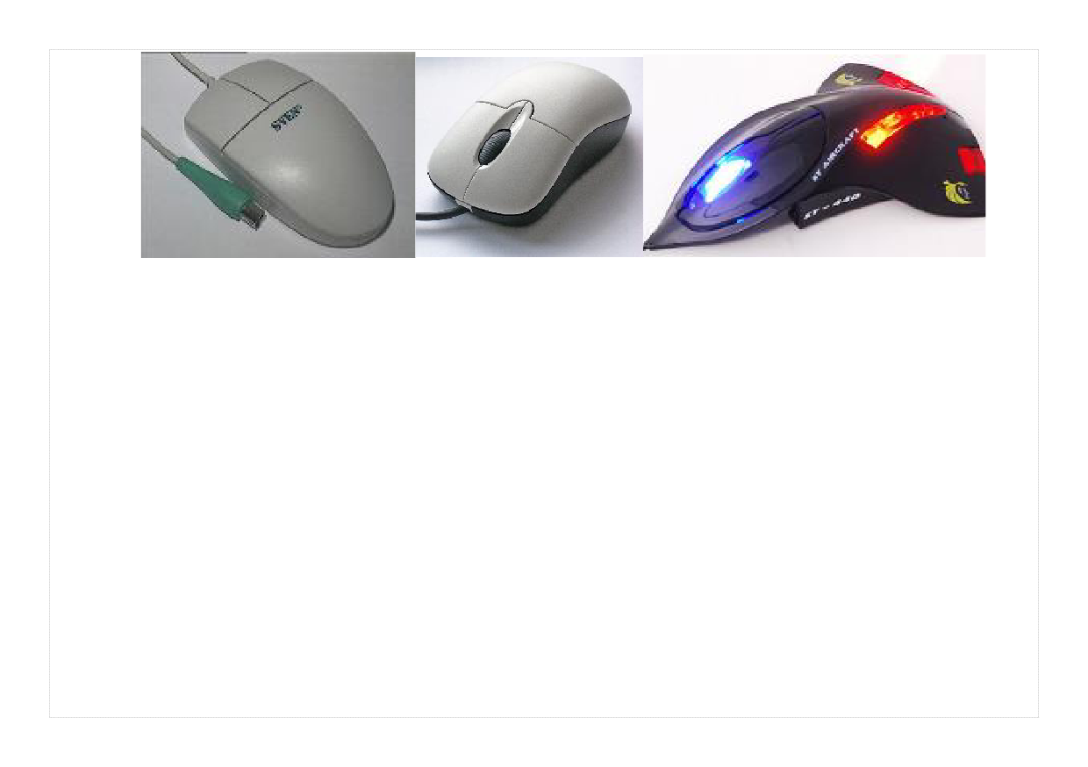
Сканер (scanner) - пристрій для вводу в ПК будь-якої інформації
(текст, рисунки тощо) з паперу.
Принцип дії сканера ґрунтується на перетворенні зображення в
електричні сигнали. Використовують три типи сканерів: ручні
(handheld), роликові та планшетні (настільні).
Основні характеристики сканерів - роздільна здатність (до 2400
dpi), швидкість та формат сканування.

Slide 28
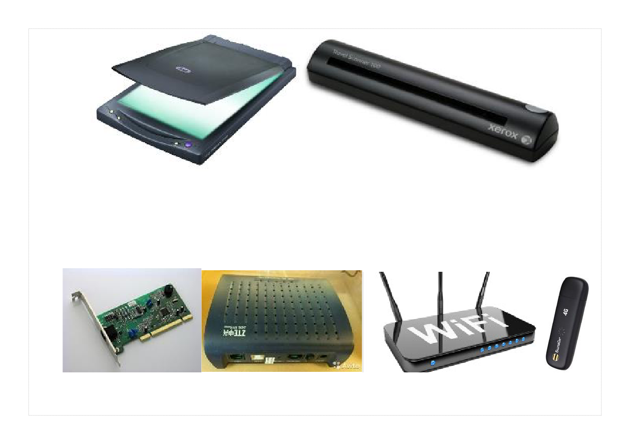
Модеми (modem) - пристрій для перетворення цифрової інформації
в аналогову і навпаки.
Модеми поділяються на: зовнішні та внутрішні; по максимальній
швидкості передачі даних - 38, 56, ... 10000 КБіт/с.

